Slide 1

Agria Breed Profiles
Alaska Malamute
Bearded Collie
Hovawart
Landseer
Newfoundlandshund
Pyreneer
Samojed
Maremma (ingen profil)
Old English Sheepdog (ingen profil)
Berner sennen vs noen andre raser

Slide 2

ÅUR ABP 2016-2021
Rase | ÅUR – År under risk i profilen | Eksakt ÅUR | Relativ risk morbititet rase vs alle raser
Alaskan malamute | 1 000 < 5 000 (lavt antall) | 2 131 | 1,02
Bearded collie | 1 000 < 5 000 (relativt lavt antall) | 4 368 | 0,92
Berner sennenhund | 5 000 < 10 000 | 7 321 | 1,43
Hovawart | 1 000 < 5 000 (lavt antall) | 2 263 | 1,20
Landseer | 500 < 1 000 (veldig lavt antall) | 787 | 1,15
Newfoundlandshund | 1 000 < 5 000 (lavt antall) | 1 643 | 1,22
Pyreneer | 1 000 < 5 000 (lavt antall) | 1 276 | 1,04
Samojed | 1 000 < 5 000 (relativt lavt antall) | 4 831 | 1,14
Notes:
Medianalder ved første veterinærbesøk (ikke legg mye vekt på dette, da det ikke er gjennomsnittsalder).
Alle raser 5,8 år.
Alaskan Malamute: 4,8, Berner 4,1, Bearded collie 7,2, Hovawart 5,9, Landseer 5,0, Nuffe 4,1, Pyreneer 4,7, Samojed 5,3.

Slide 3
Berner Sennenhund

Slide 4
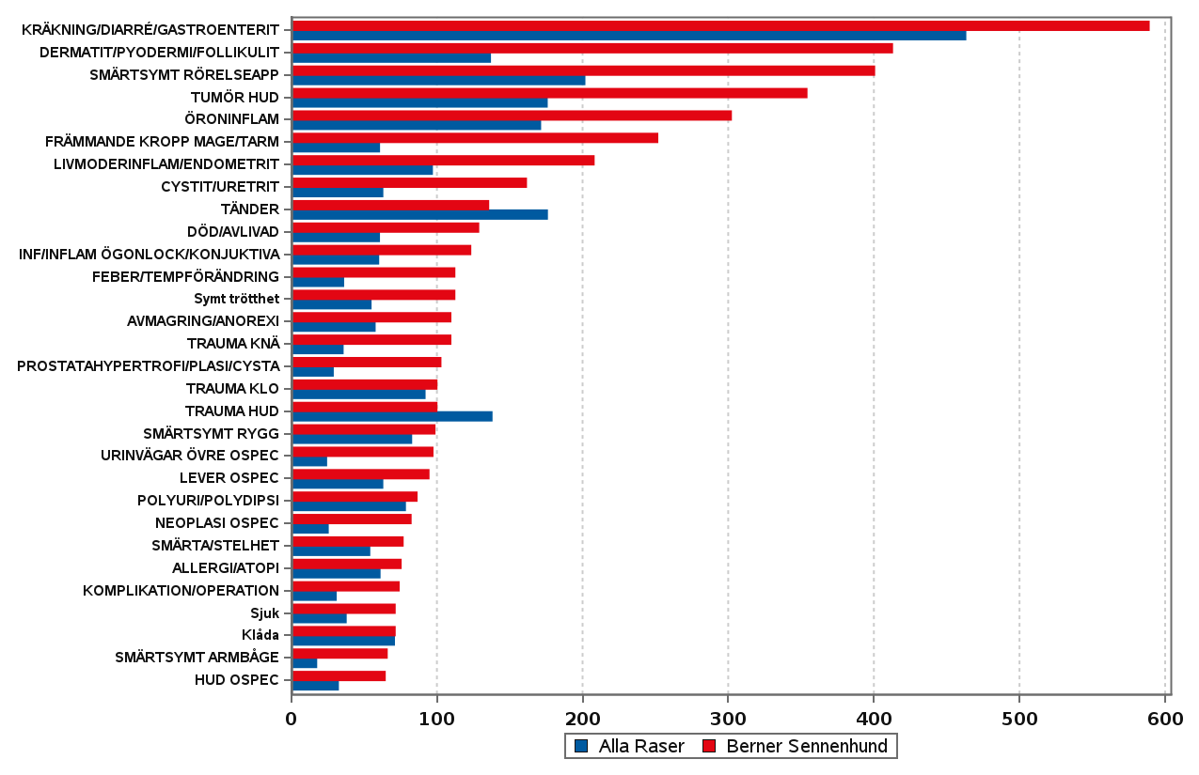
Diagram 5: Morbiditet (per 10 000 ÅUR) för Specifika Orsaker (Nivå 1) – Berner Sennenhund och Alla Raser 2016-2021
Notera: Kategorier visas endast om minst 8 stycken djur har haft diagnosen.

Slide 5
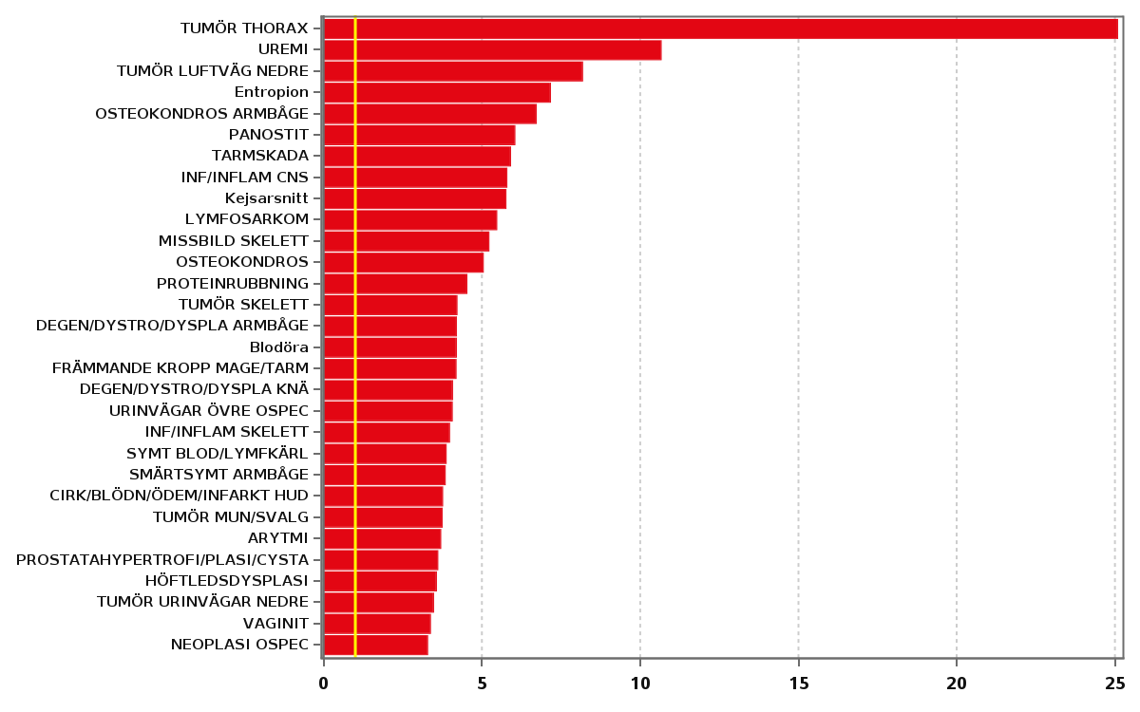
Diagram 6: Relativ Risk Morbiditet för Specifika Orsaker (Nivå 1) – Berner Sennenhund jämförd med Alla Raser 2016-2021
Notera: Sällsynta diagnoser med hög Relativ Risk kan uppträda i detta diagram. Jämför därför med föregående diagram för att avgöra dels hur vanlig diagnosen är, dels dess Relativa Risk. Finns diagnosen med i både diagram 5 och 6 är det extra viktigt att titta närmare på diagnosen. Kategorier visas endast om minst 8 stycken djur haft diagnosen.

Slide 6
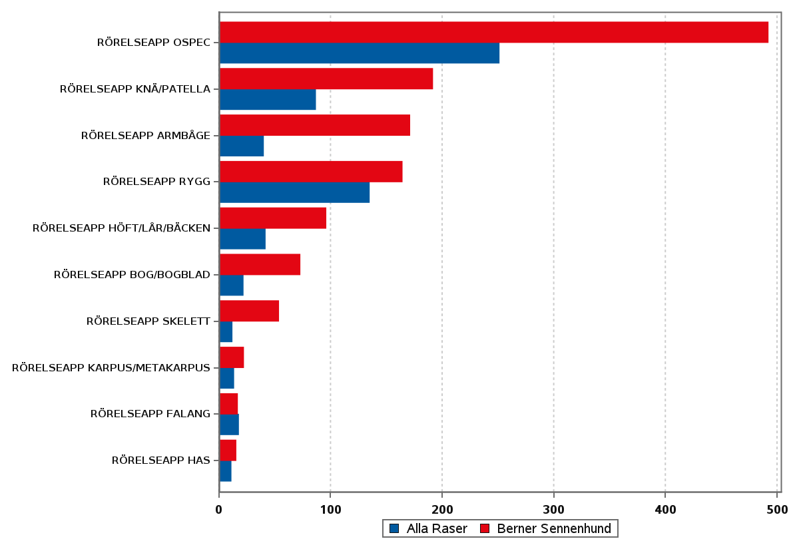
Diagram 9: Morbiditet (per 10 000 ÅUR) för Symtom från Rörelseapparaten – Berner Sennenhund och Alla Raser 2016-2021
Notera: 'Rörelseapp/ospec' innebär att veterinären inte angav ett specifikt område eller diagnos alternativt att det fanns symtom från två områden eller fler. Kategorier visas endast om minst 8 stycken djur har haft diagnosen.

Slide 7
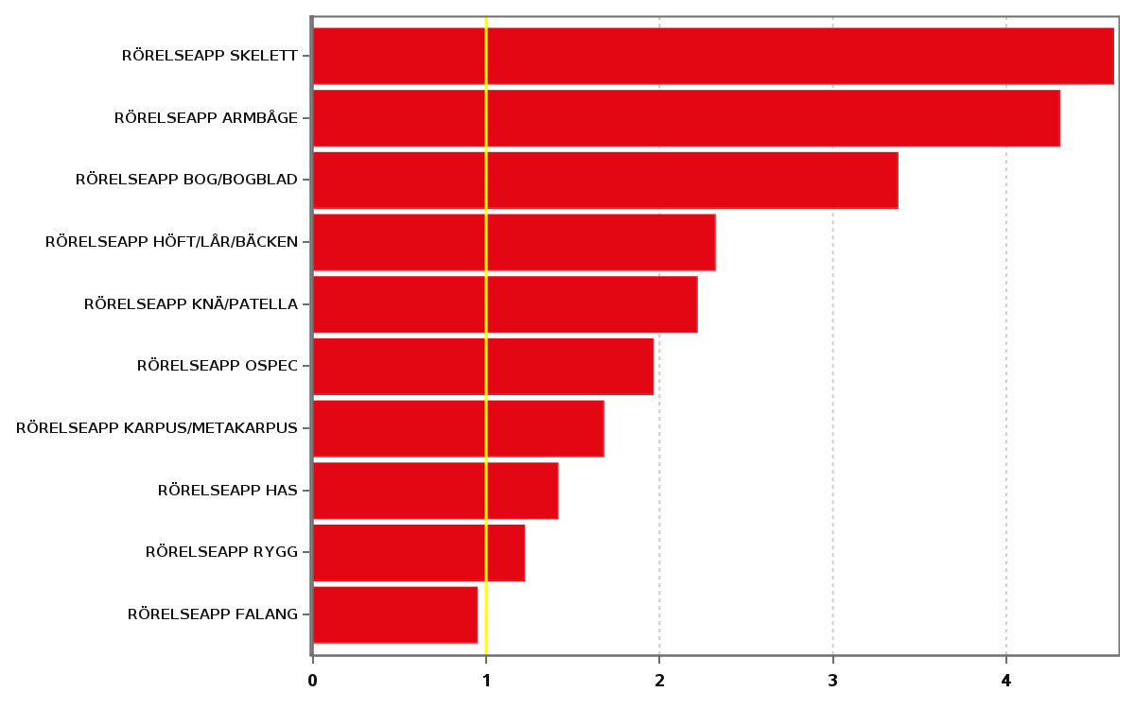
Diagram 10: Relativ Risk Morbiditet för Symtom från Rörelseapparaten – Berner Sennenhund jämförd med Alla Raser 2016-2021
Tolkning: Som för diagram 4. Notera: Kategorier visas endast om minst 8 stycken djur har haft diagnosen.

Slide 8
Alaskan Malamute

Slide 9
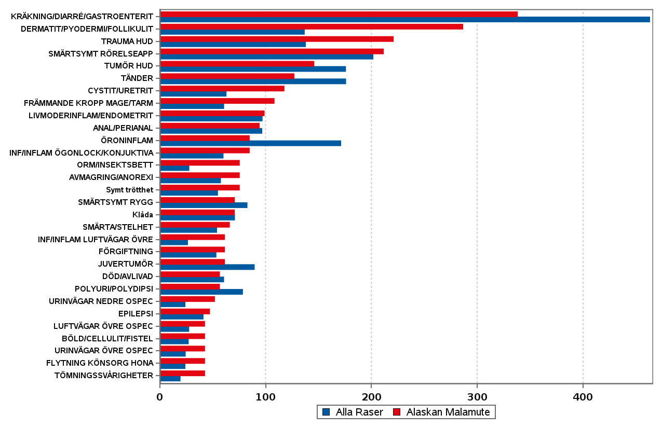
Diagram 5: Morbiditet (per 10 000 ÅUR) för Specifika Orsaker (Nivå 1) – Alaskan Malamute och Alla Raser 2016-2021
Notera: Kategorier visas endast om minst 8 stycken djur har haft diagnosen.

Slide 10
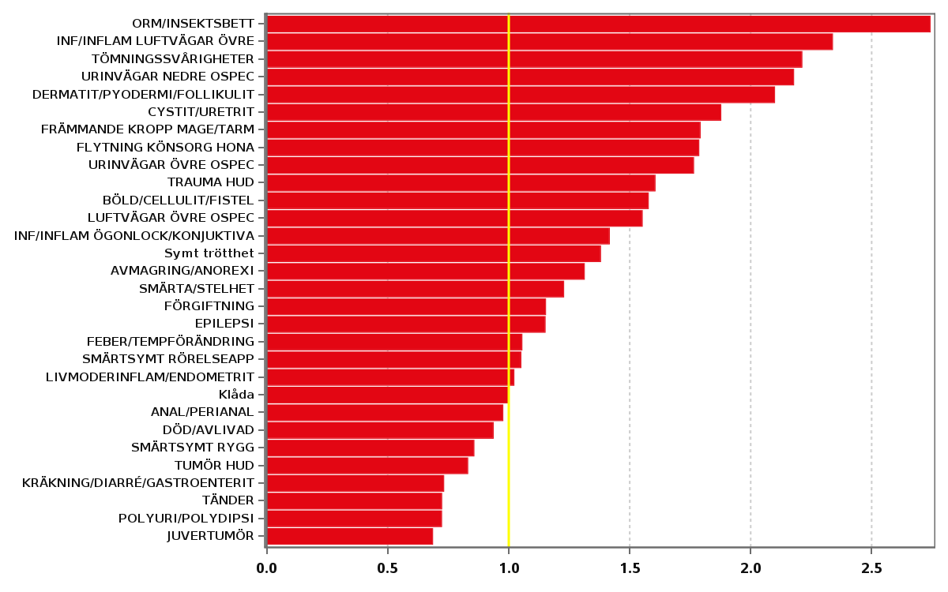
Diagram 6: Relativ Risk Morbiditet för Specifika Orsaker (Nivå 1) – Alaskan Malamute jämförd med Alla Raser 2016-2021
Notera: Sällsynta diagnoser med hög Relativ Risk kan uppträda i detta diagram. Jämför därför med föregående diagram för att avgöra dels hur vanlig diagnosen är, dels dess Relativa Risk. Finns diagnosen med i både diagram 5 och 6 är det extra viktigt att titta närmare på diagnosen. Kategorier visas endast om minst 8 stycken djur haft diagnosen.

Slide 11
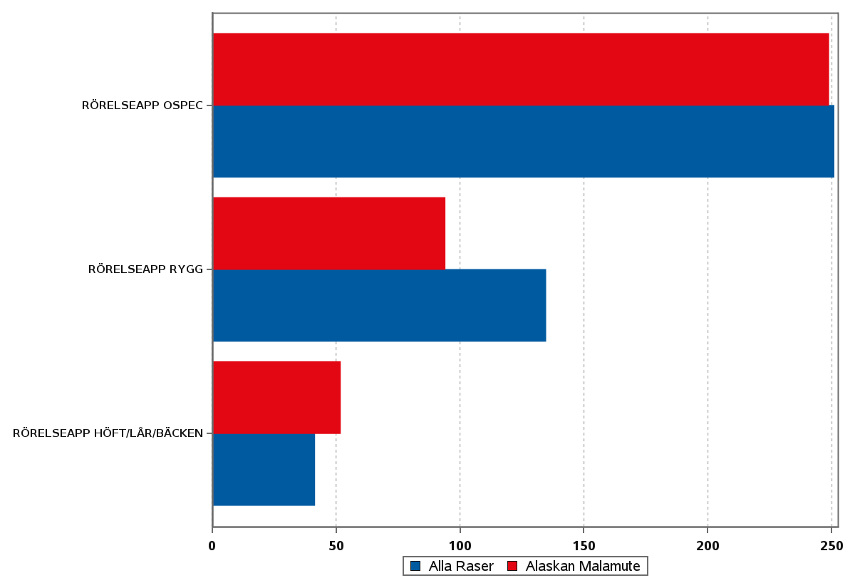
Diagram 9: Morbiditet (per 10 000 ÅUR) för Symtom från Rörelseapparaten – Alaskan Malamute och Alla Raser 2016-2021
Notera: 'Rörelseapp/ospec' innebär att veterinären inte angav ett specifikt område eller diagnos alternativt att det fanns symtom från två områden eller fler. Kategorier visas endast om minst 8 stycken djur har haft diagnosen.

Slide 12
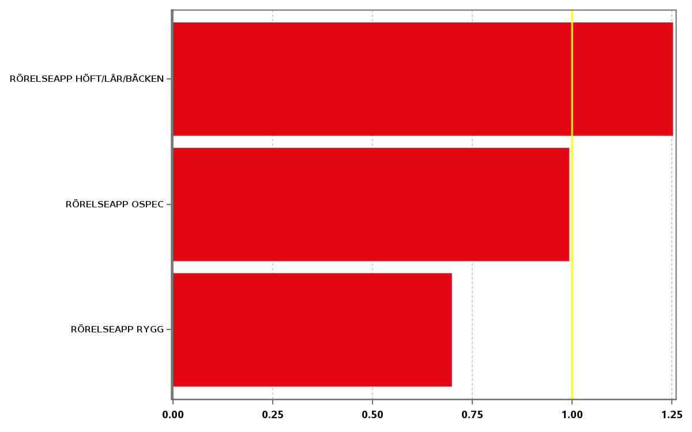
Diagram 10: Relativ Risk Morbiditet för Symtom från Rörelseapparaten – Alaskan Malamute jämförd med Alla Raser 2016-2021
RÖRELSEAPP HÖFT/LÅR/BÄCKEN
RÖRELSEAPP OSPEC
RÖRELSEAPP RYGG
0.00 0.25 0.50 0.75 1.00 1.25
Tolkning: Som för diagram 4. Notera: Kategorier visas endast om minst 8 stycken djur har haft diagnosen.

Slide 13
Bearded Collie

Slide 14
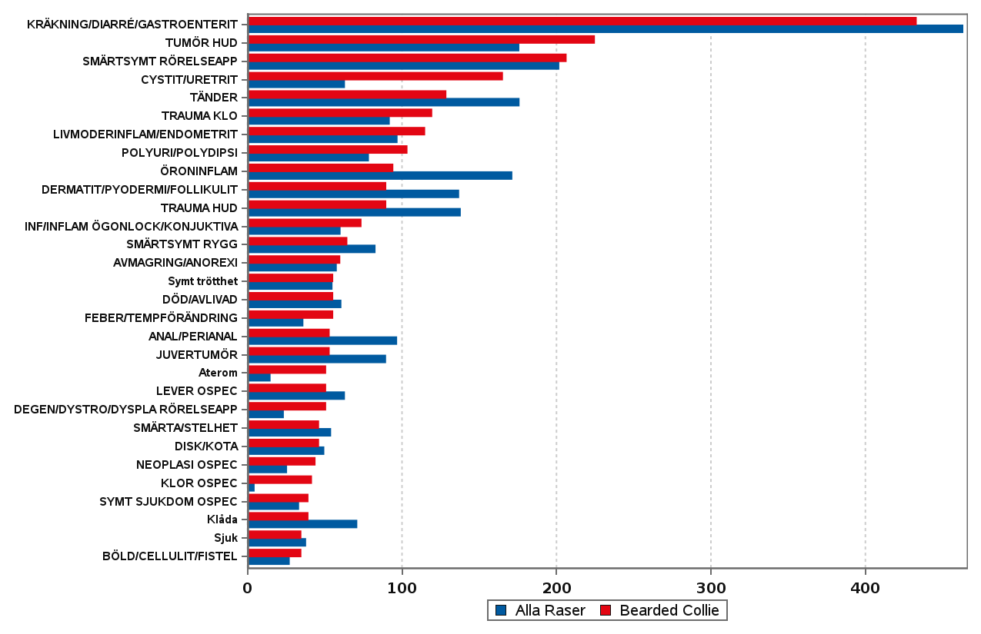
Diagram 5: Morbiditet (per 10 000 ÅUR) för Specifika Orsaker (Nivå 1) – Bearded Collie och Alla Raser 2016-2021
Notera: Kategorier visas endast om minst 8 stycken djur har haft diagnosen.

Slide 15
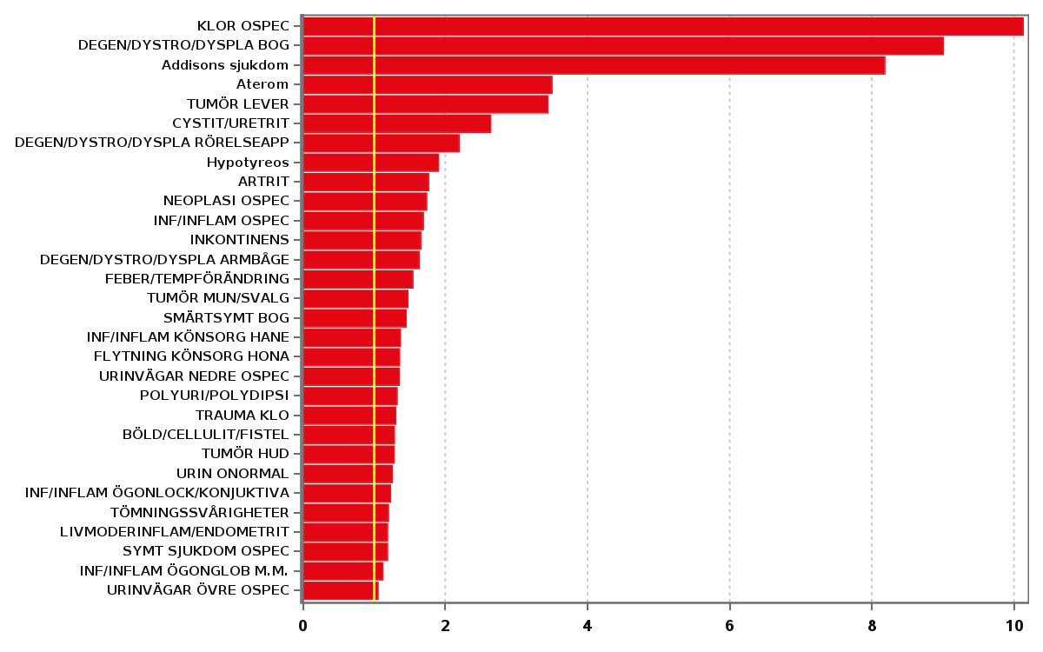
Diagram 6: Relativ Risk Morbiditet för Specifika Orsaker (Nivå 1) – Bearded Collie jämförd med Alla Raser 2016-2021
Notera: Sällsynta diagnoser med hög Relativ Risk kan uppträda i detta diagram. Jämför därför med föregående diagram för att avgöra dels hur vanlig diagnosen är, dels dess Relativa Risk. Finns diagnosen med i både diagram 5 och 6 är det extra viktigt att titta närmare på diagnosen. Kategorier visas endast om minst 8 stycken djur haft diagnosen.

Slide 16
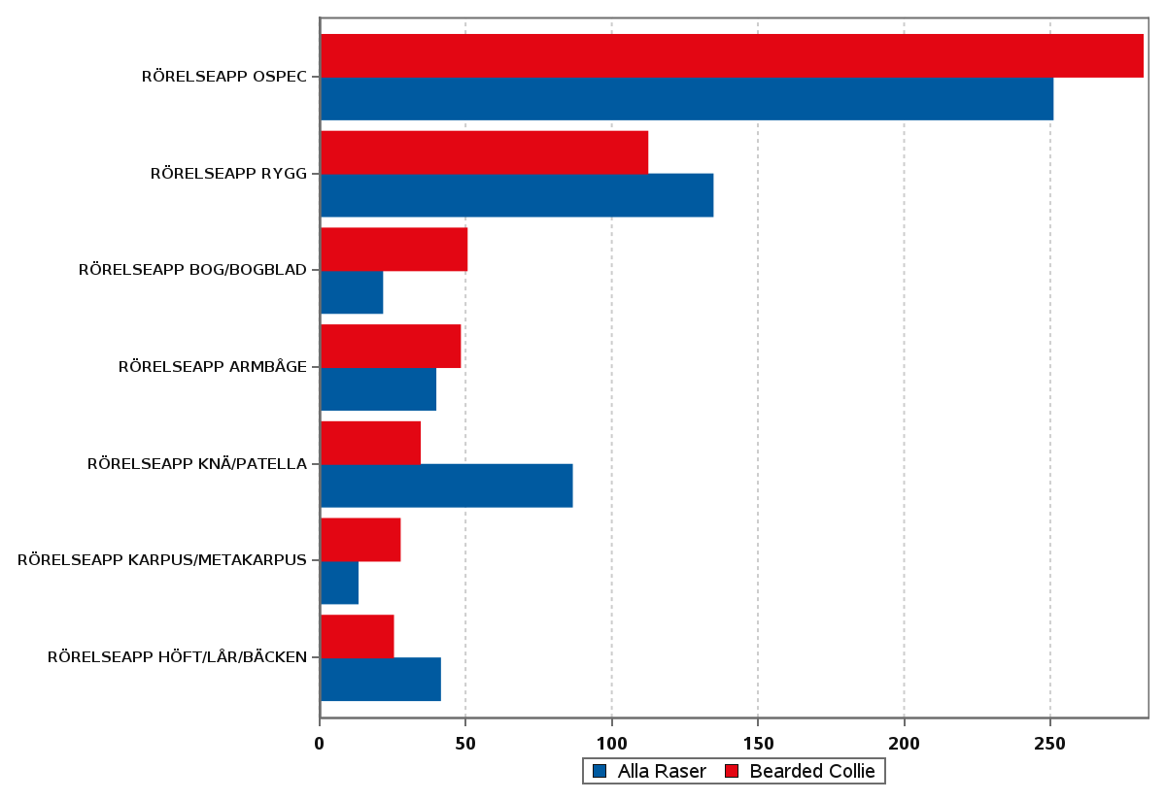
Diagram 9: Morbiditet (per 10 000 ÅUR) för Symtom från Rörelseapparaten – Bearded Collie och Alla Raser 2016-2021
Notera: 'Rörelseapp/ospec' innebär att veterinären inte angav ett specifikt område eller diagnos alternativt att det fanns symtom från två områden eller fler. Kategorier visas endast om minst 8 stycken djur har haft diagnosen.

Slide 17
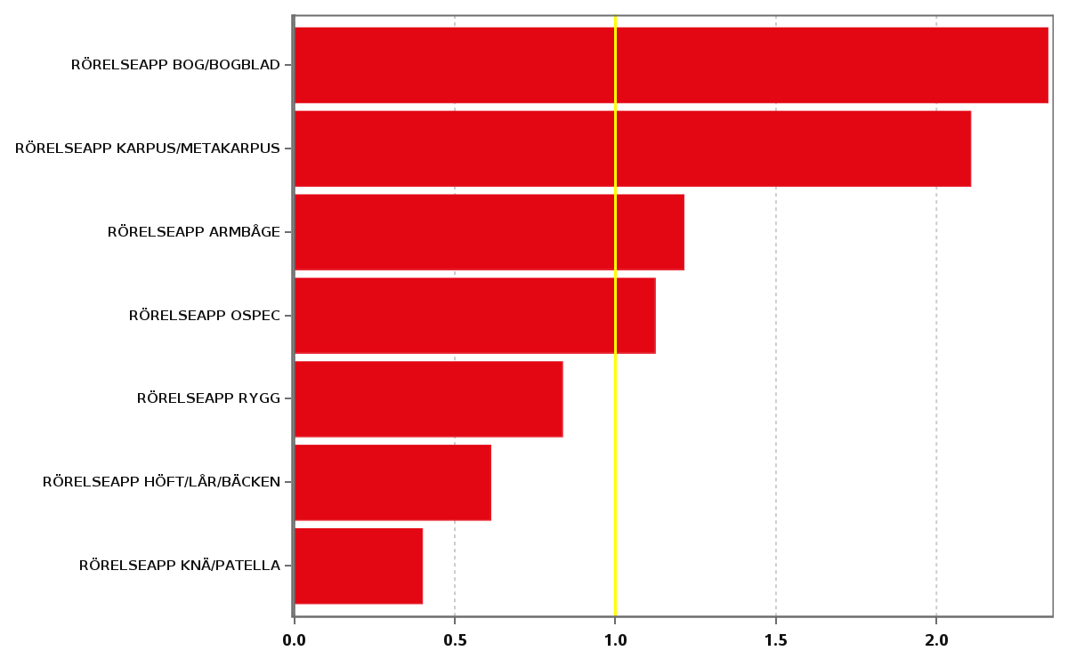
Diagram 10: Relativ Risk Morbiditet för Symtom från Rörelseapparaten – Bearded Collie jämförd med Alla Raser 2016-2021
Tolkning: Som för diagram 4. Notera: Kategorier visas endast om minst 8 stycken djur har haft diagnosen.

Slide 18
Hovawart

Slide 19
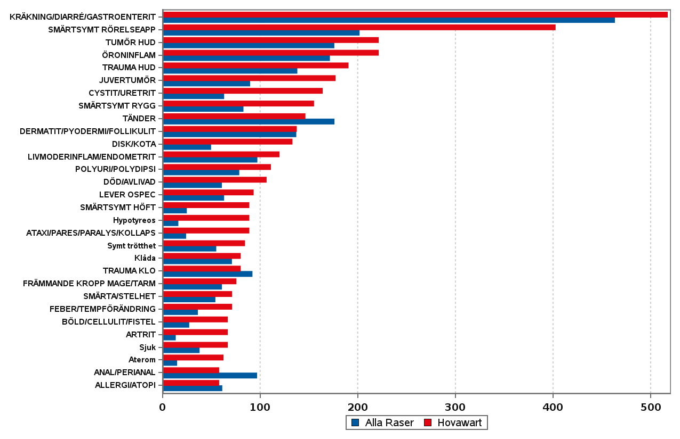
Diagram 5: Morbiditet (per 10 000 ÅUR) för Specifika Orsaker (Nivå 1) – Hovawart och Alla Raser 2016-2021
Notera: Kategorier visas endast om minst 8 stycken djur har haft diagnosen.

Slide 20
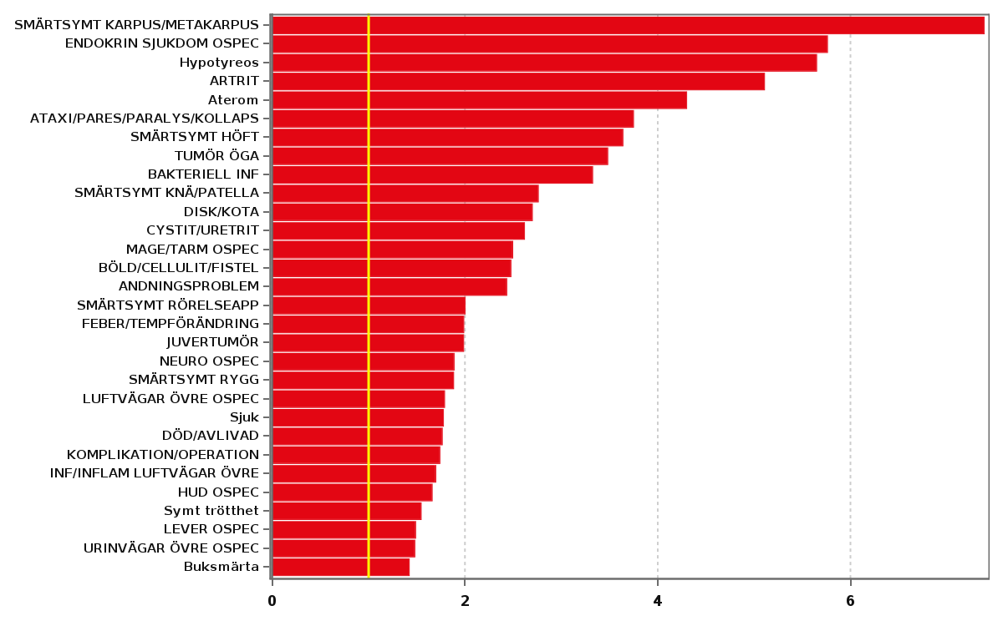
Diagram 6: Relativ Risk Morbiditet för Specifika Orsaker (Nivå 1) – Hovawart jämförd med Alla Raser 2016-2021
Notera: Sällsynta diagnoser med hög Relativ Risk kan uppträda i detta diagram. Jämför därför med föregående diagram för att avgöra dels hur vanlig diagnosen är, dels dess Relativa Risk. Finns diagnosen med i både diagram 5 och 6 är det extra viktigt att titta närmare på diagnosen. Kategorier visas endast om minst 8 stycken djur haft diagnosen.

Slide 21
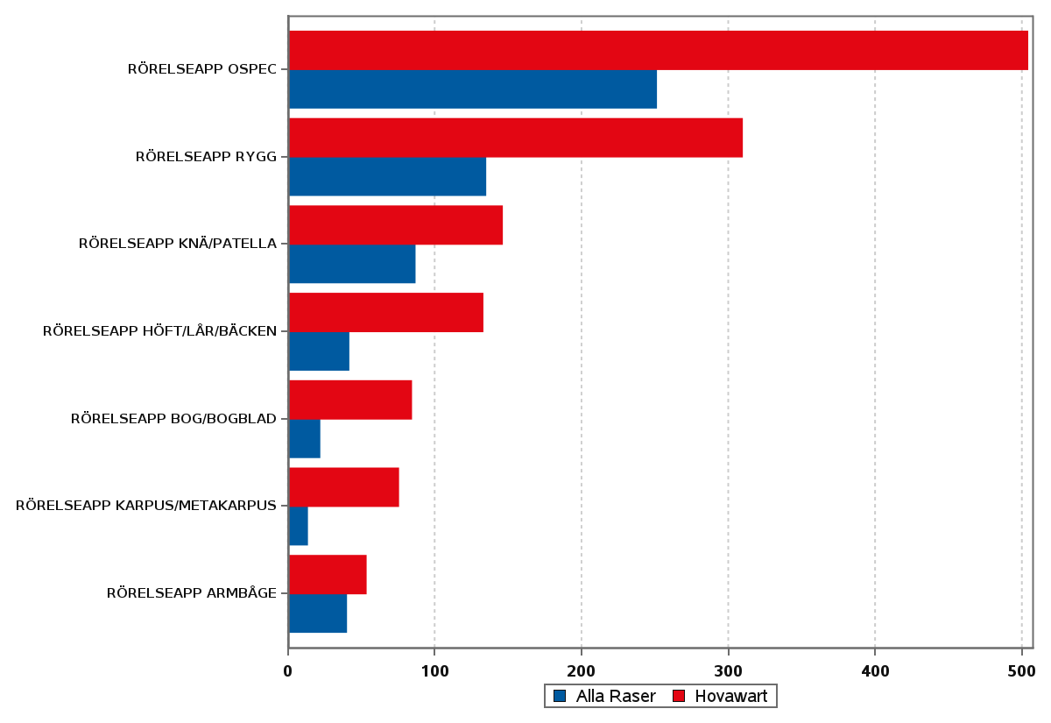
Diagram 9: Morbiditet (per 10 000 ÅUR) för Symtom från Rörelseapparaten – Hovawart och Alla Raser 2016-2021
Notera: 'Rörelseapp/ospec' innebär att veterinären inte angav ett specifikt område eller diagnos alternativt att det fanns symtom från två områden eller fler. Kategorier visas endast om minst 8 stycken djur har haft diagnosen.

Slide 22
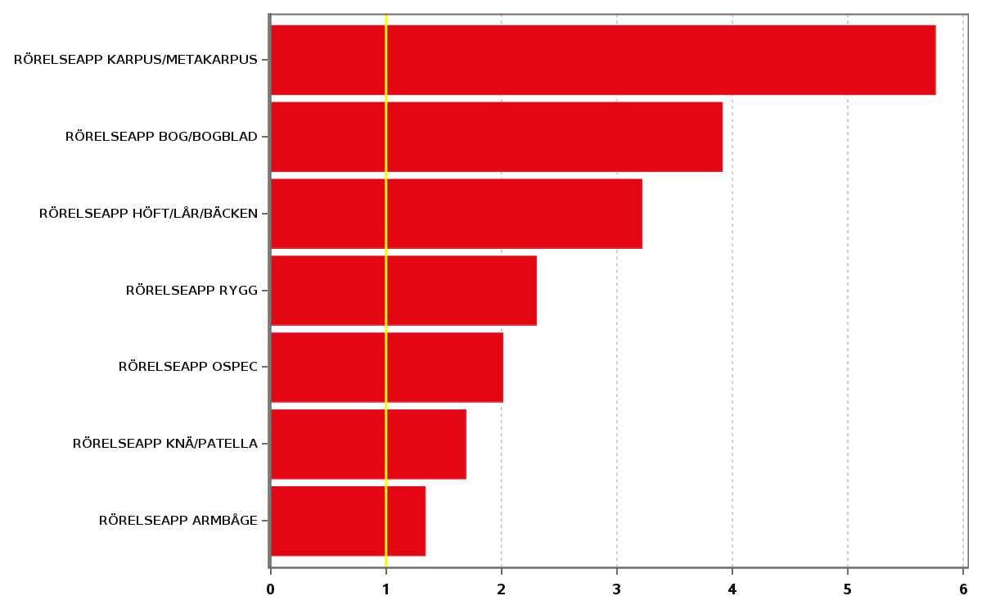
Diagram 10: Relativ Risk Morbiditet för Symtom från Rörelseapparaten – Hovawart jämförd med Alla Raser 2016-2021
Tolkning: Som för diagram 4. Notera: Kategorier visas endast om minst 8 stycken djur har haft diagnosen.

Slide 23
Landseer

Slide 24
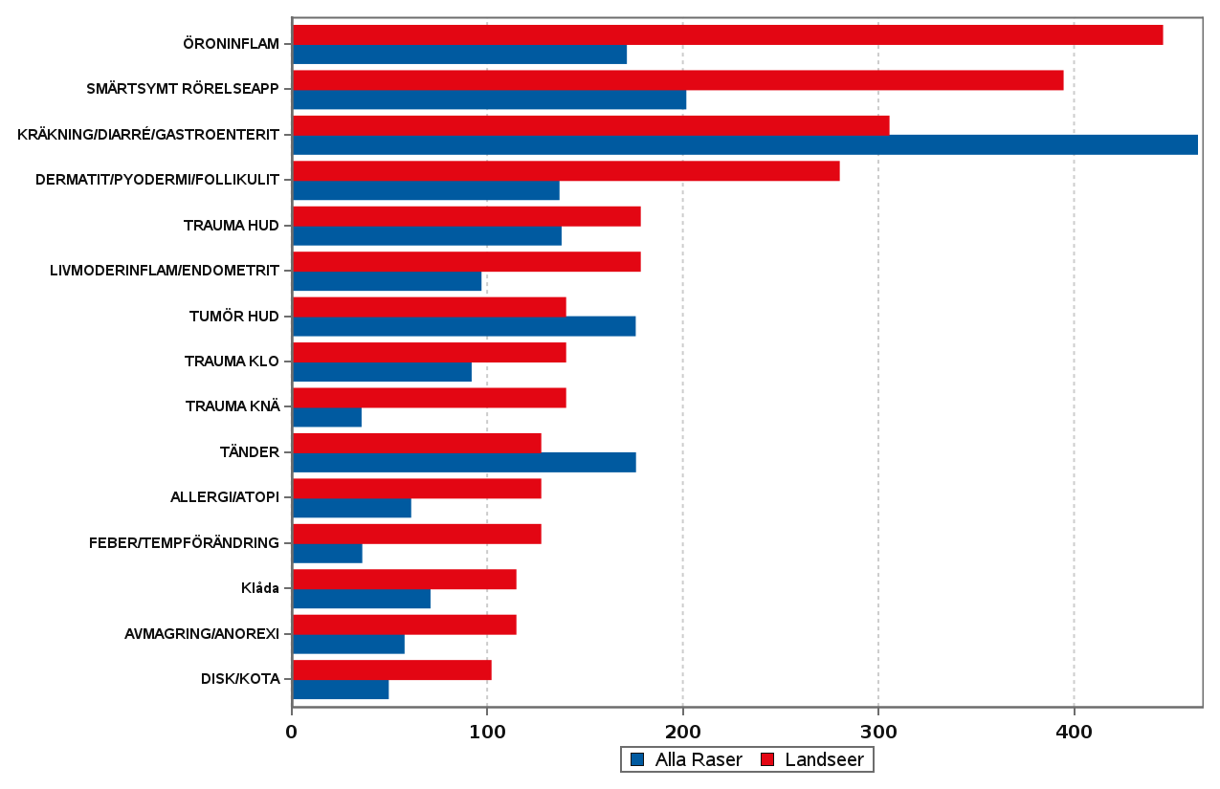
Diagram 5: Morbiditet (per 10 000 ÅUR) för Specifika Orsaker (Nivå 1) – Landseer och Alla Raser 2016-2021
Notera: Kategorier visas endast om minst 8 stycken djur har haft diagnosen.

Slide 25
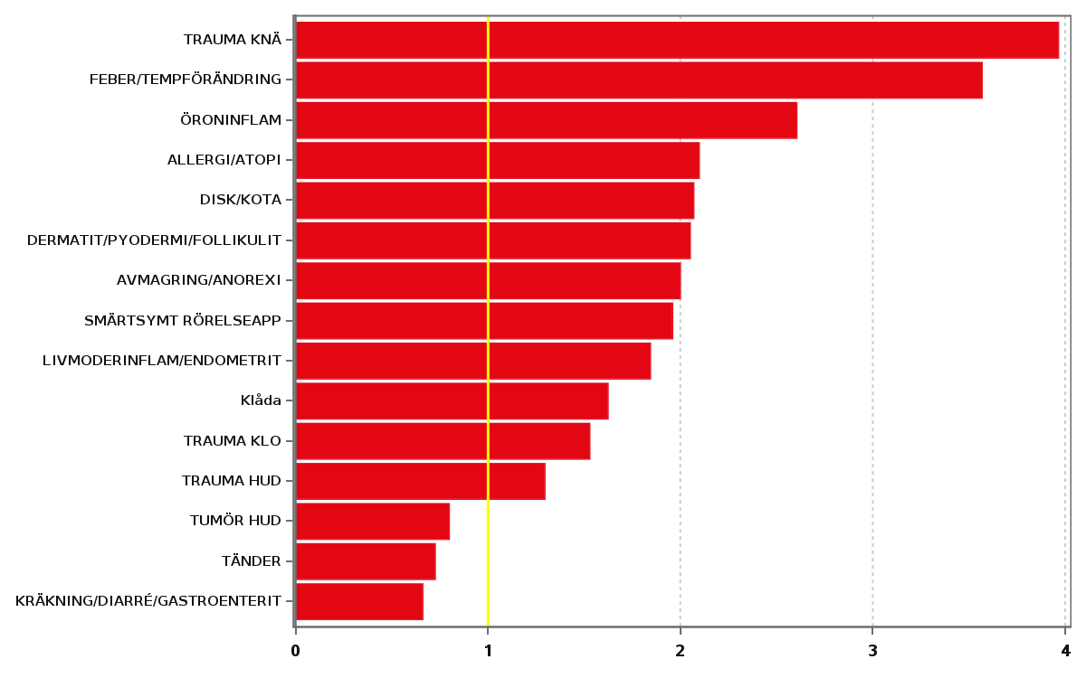
Diagram 6: Relativ Risk Morbiditet för Specifika Orsaker (Nivå 1) – Landseer jämförd med Alla Raser 2016-2021
Notera: Sällsynta diagnoser med hög Relativ Risk kan uppträda i detta diagram. Jämför därför med föregående diagram för att avgöra dels hur vanlig diagnosen är, dels dess Relativa Risk. Finns diagnosen med i både diagram 5 och 6 är det extra viktigt att titta närmare på diagnosen. Kategorier visas endast om minst 8 stycken djur haft diagnosen.

Slide 26
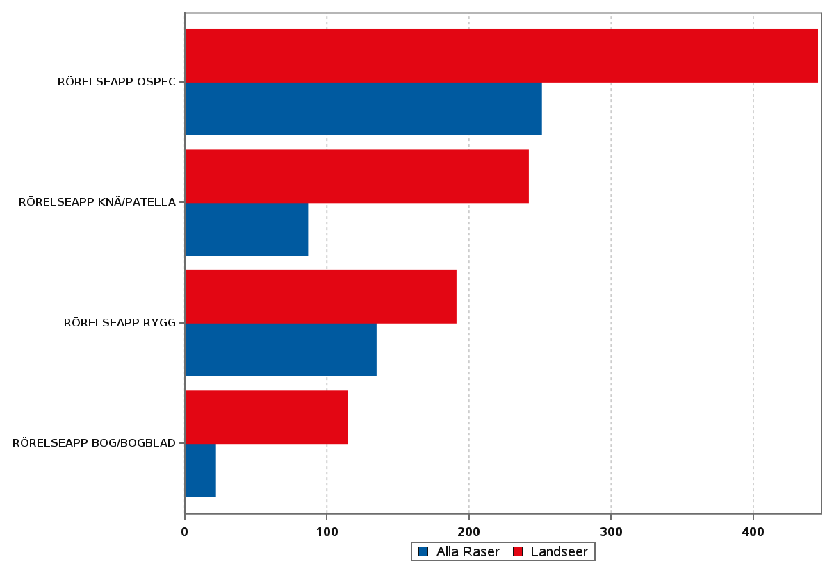
Diagram 9: Morbiditet (per 10 000 ÅUR) för Symtom från Rörelseapparaten – Landseer och Alla Raser 2016-2021
Notera: 'Rörelseapp/ospec' innebär att veterinären inte angav ett specifikt område eller diagnos alternativt att det fanns symtom från två områden eller fler. Kategorier visas endast om minst 8 stycken djur har haft diagnosen.

Slide 27
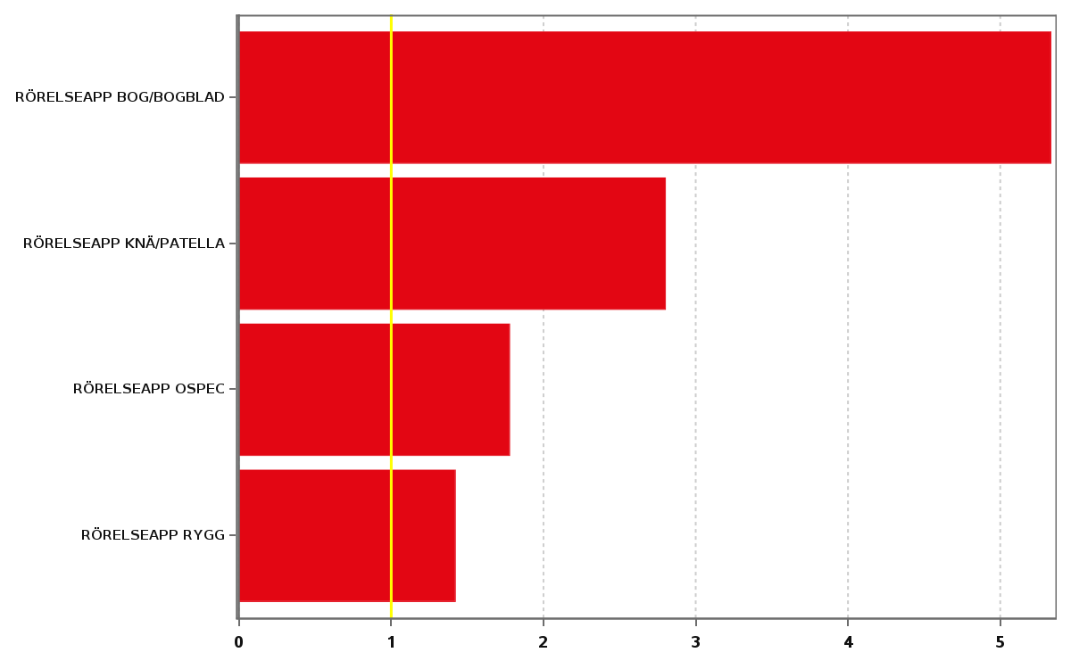
Diagram 10: Relativ Risk Morbiditet för Symtom från Rörelseapparaten – Landseer jämförd med Alla Raser 2016-2021
Tolkning: Som för diagram 4. Notera: Kategorier visas endast om minst 8 stycken djur har haft diagnosen.

Slide 28
Newfoundlandshund

Slide 29
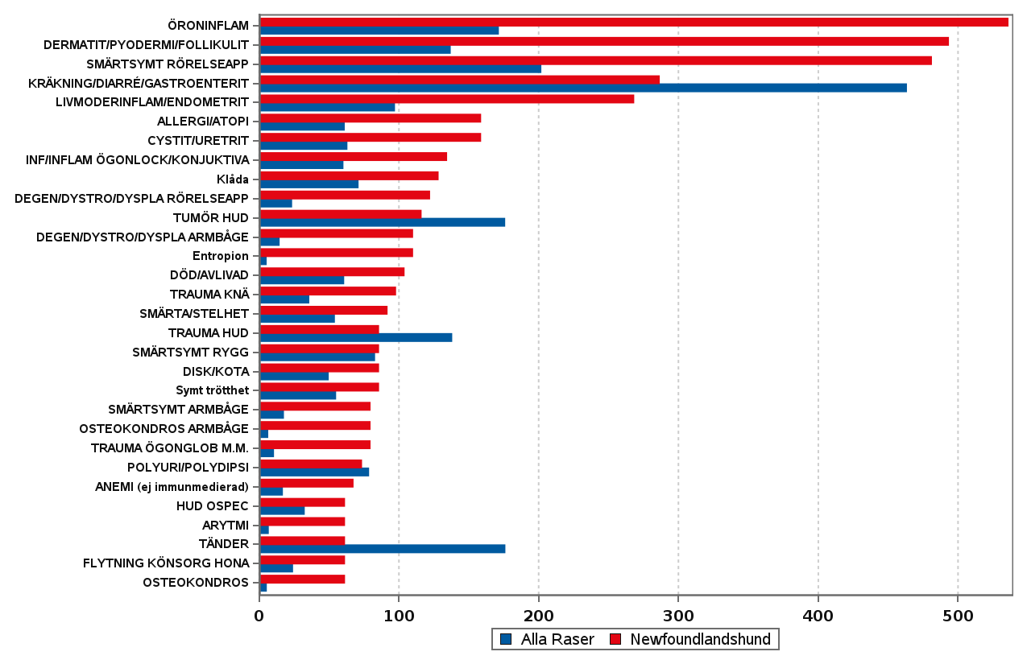
Diagram 5: Morbiditet (per 10 000 ÅUR) för Specifika Orsaker (Nivå 1) – Newfoundlandshund och Alla Raser 2016-2021
Notera: Kategorier visas endast om minst 8 stycken djur har haft diagnosen.

Slide 30
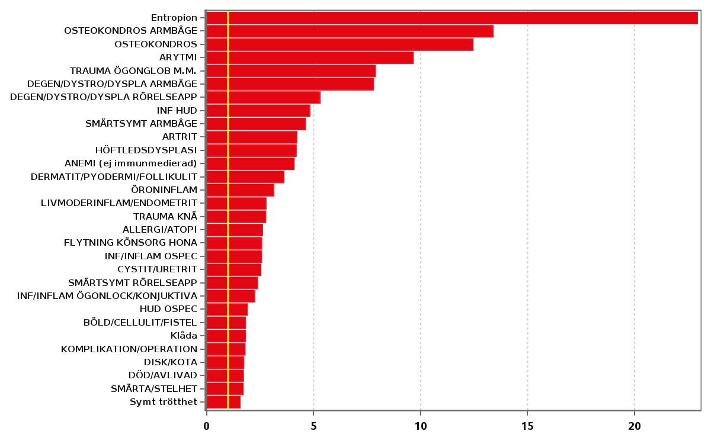
Diagram 6: Relativ Risk Morbiditet för Specifika Orsaker (Nivå 1) – Newfoundlandshund jämförd med Alla Raser 2016-2021
Notera: Sällsynta diagnoser med hög Relativ Risk kan uppträda i detta diagram. Jämför därför med föregående diagram för att avgöra dels hur vanlig diagnosen är, dels dess Relativa Risk. Finns diagnosen med i både diagram 5 och 6 är det extra viktigt att titta närmare på diagnosen. Kategorier visas endast om minst 8 stycken djur haft diagnosen.

Slide 31
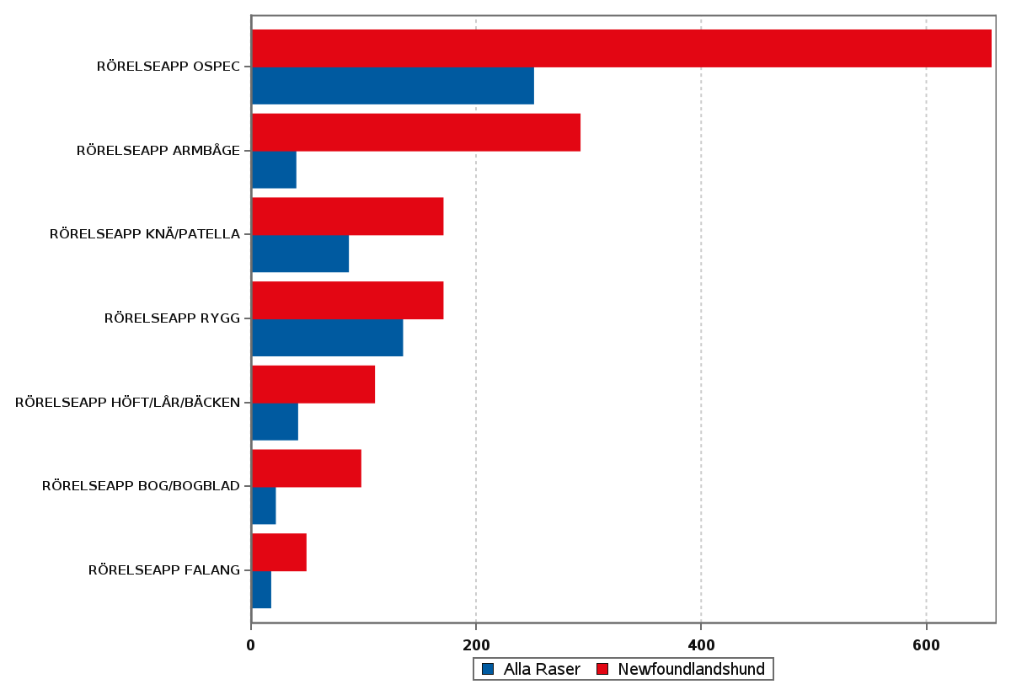
Diagram 9: Morbiditet (per 10 000 ÅUR) för Symtom från Rörelseapparaten – Newfoundlandshund och Alla Raser 2016-2021
Notera: 'Rörelseapp/ospec' innebär att veterinären inte angav ett specifikt område eller diagnos alternativt att det fanns symtom från två områden eller fler. Kategorier visas endast om minst 8 stycken djur har haft diagnosen.

Slide 32
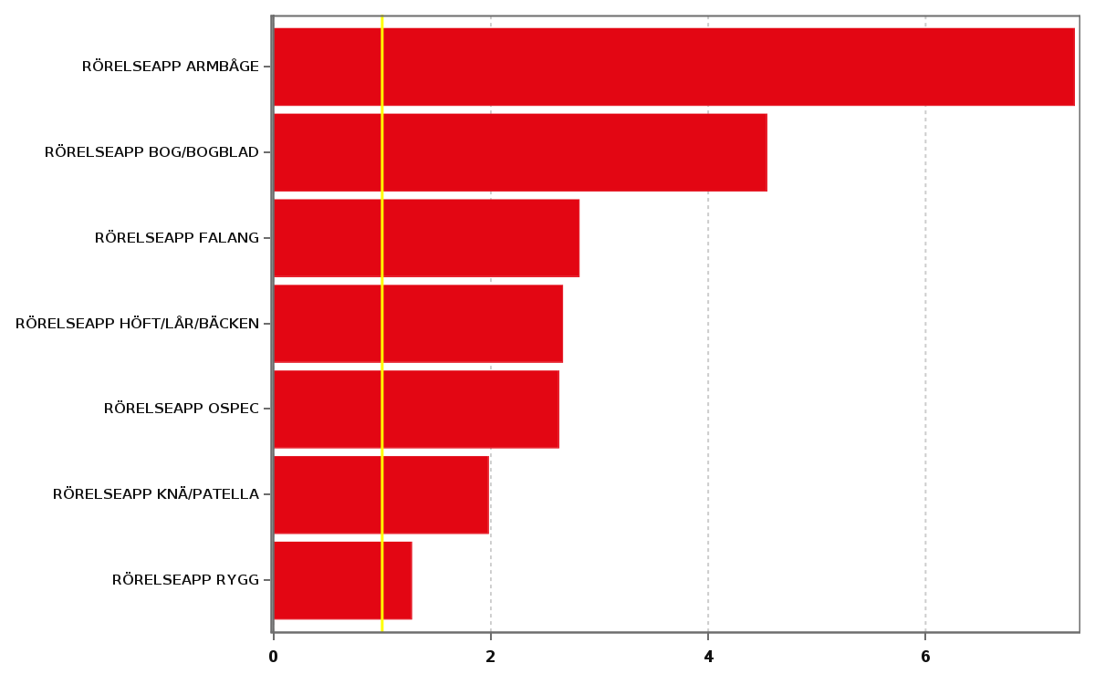
Diagram 10: Relativ Risk Morbiditet för Symtom från Rörelseapparaten – Newfoundlandshund jämförd med Alla Raser 2016-2021
Tolkning: Som för diagram 4. Notera: Kategorier visas endast om minst 8 stycken djur har haft diagnosen.

Slide 33
Pyrenèerhund

Slide 34
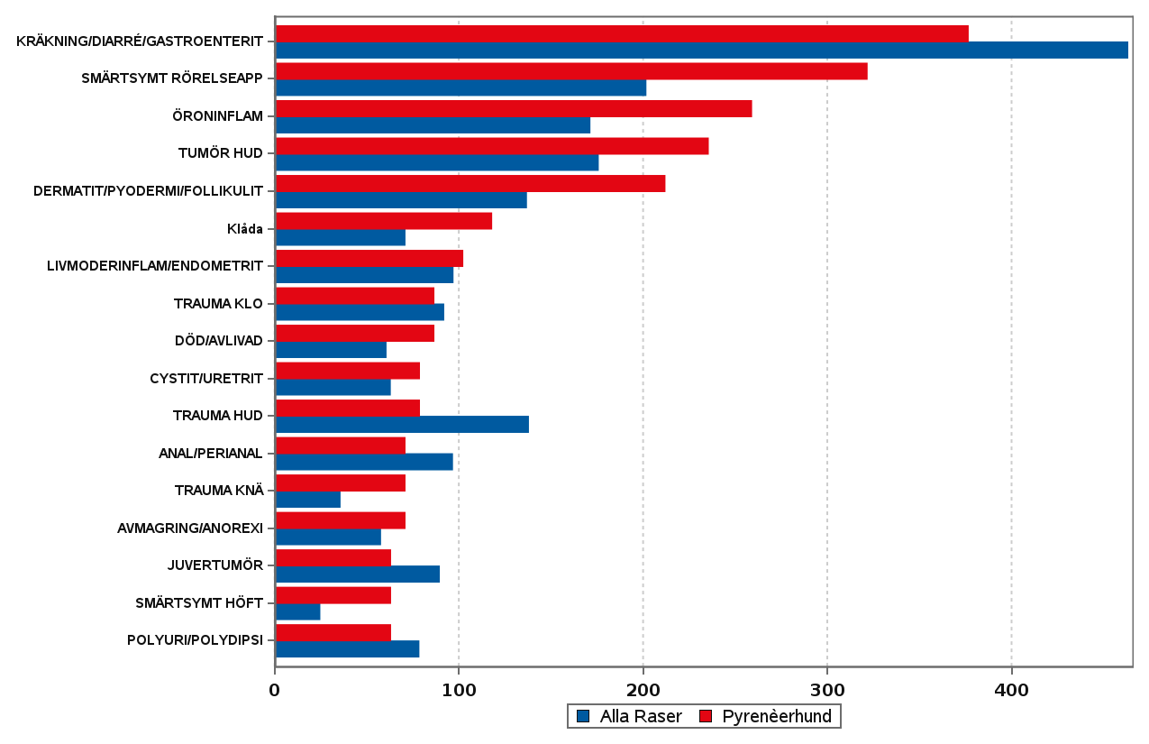
Diagram 5: Morbiditet (per 10 000 ÅUR) för Specifika Orsaker (Nivå 1) – Pyrenèerhund och Alla Raser 2016-2021
Notera: Kategorier visas endast om minst 8 stycken djur har haft diagnosen.

Slide 35
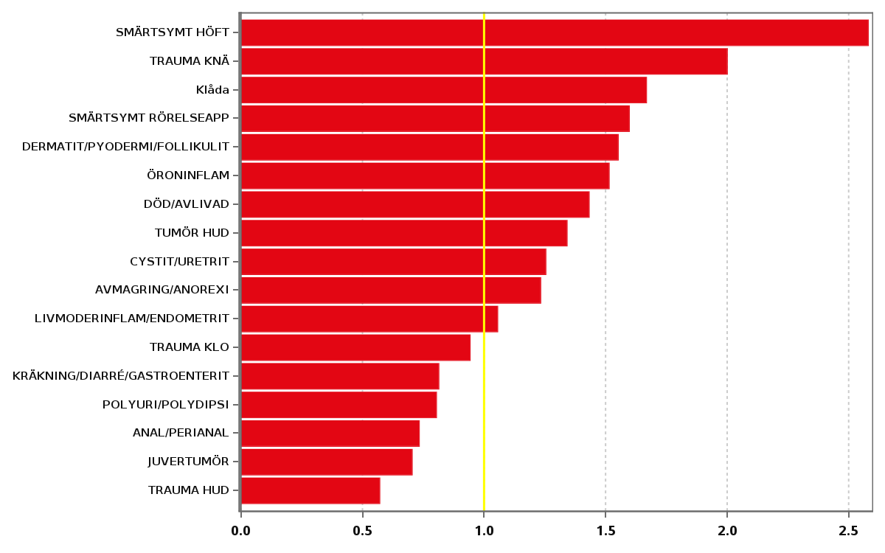
Diagram 6: Relativ Risk Morbiditet för Specifika Orsaker (Nivå 1) – Pyrenèerhund jämförd med Alla Raser 2016-2021
Notera: Sällsynta diagnoser med hög Relativ Risk kan uppträda i detta diagram. Jämför därför med föregående diagram för att avgöra dels hur vanlig diagnosen är, dels dess Relativa Risk. Finns diagnosen med i både diagram 5 och 6 är det extra viktigt att titta närmare på diagnosen. Kategorier visas endast om minst 8 stycken djur haft diagnosen.

Slide 36
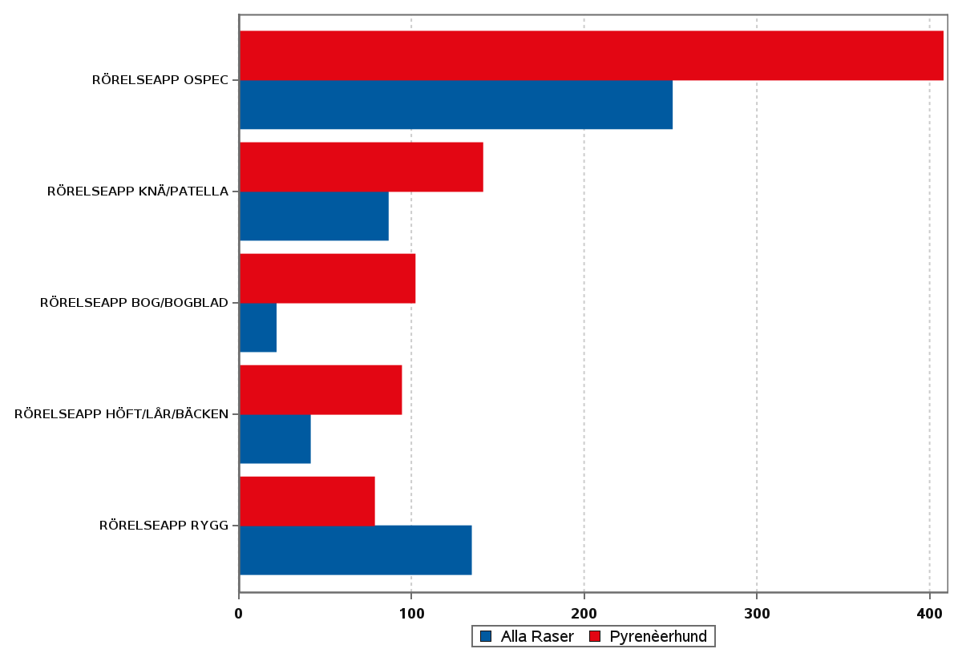
Diagram 9: Morbiditet (per 10 000 ÅUR) för Symtom från Rörelseapparaten – Pyrenèerhund och Alla Raser 2016-2021
Notera: 'Rörelseapp/ospec' innebär att veterinären inte angav ett specifikt område eller diagnos alternativt att det fanns symtom från två områden eller fler. Kategorier visas endast om minst 8 stycken djur har haft diagnosen.

Slide 37
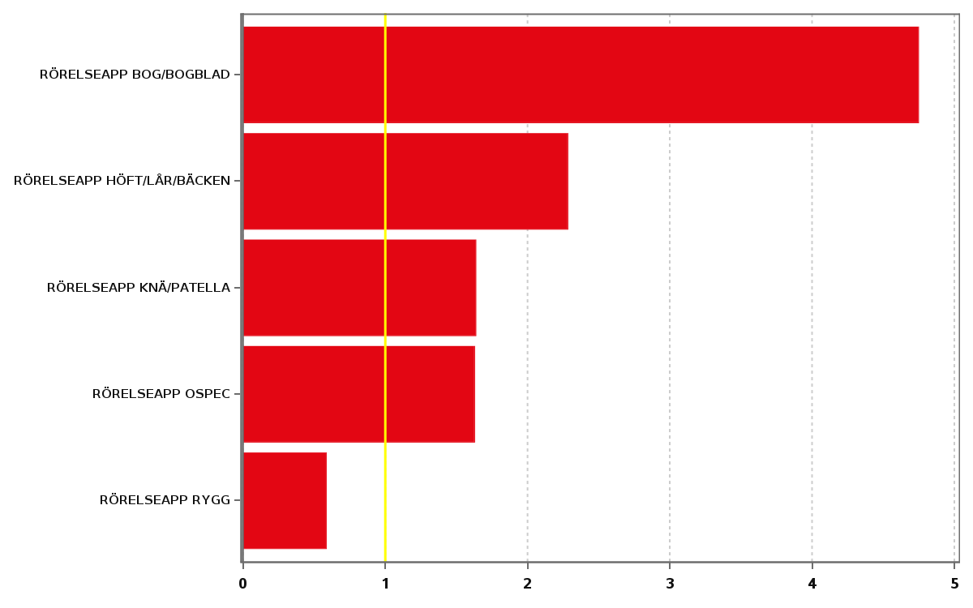
Diagram 10: Relativ Risk Morbiditet för Symtom från Rörelseapparaten – Pyrenèerhund jämförd med Alla Raser 2016-2021
Tolkning: Som för diagram 4. Notera: Kategorier visas endast om minst 8 stycken djur har haft diagnosen.

Slide 38
Samojedhund

Slide 39
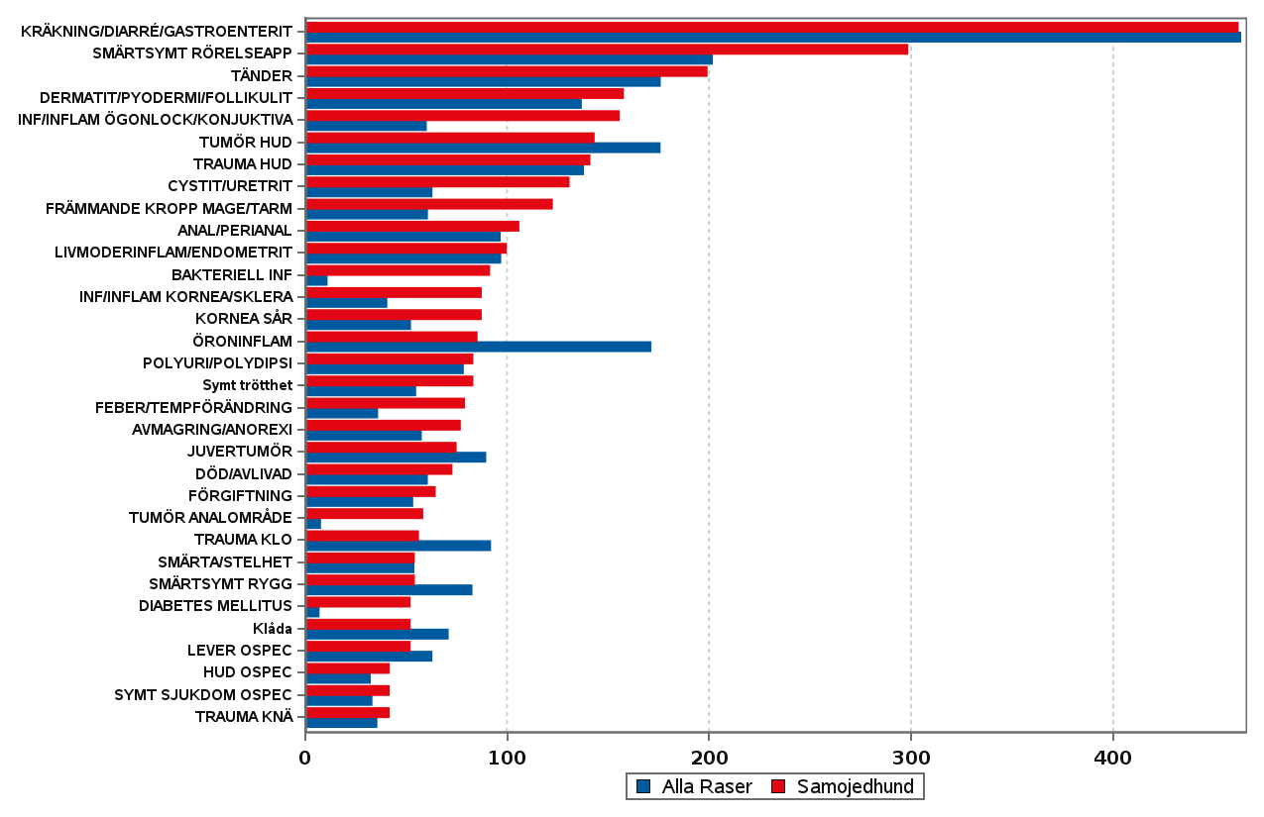
Diagram 5: Morbiditet (per 10 000 ÅUR) för Specifika Orsaker (Nivå 1) – Samojedhund och Alla Raser 2016-2021
Notera: Kategorier visas endast om minst 8 stycken djur har haft diagnosen.

Slide 40
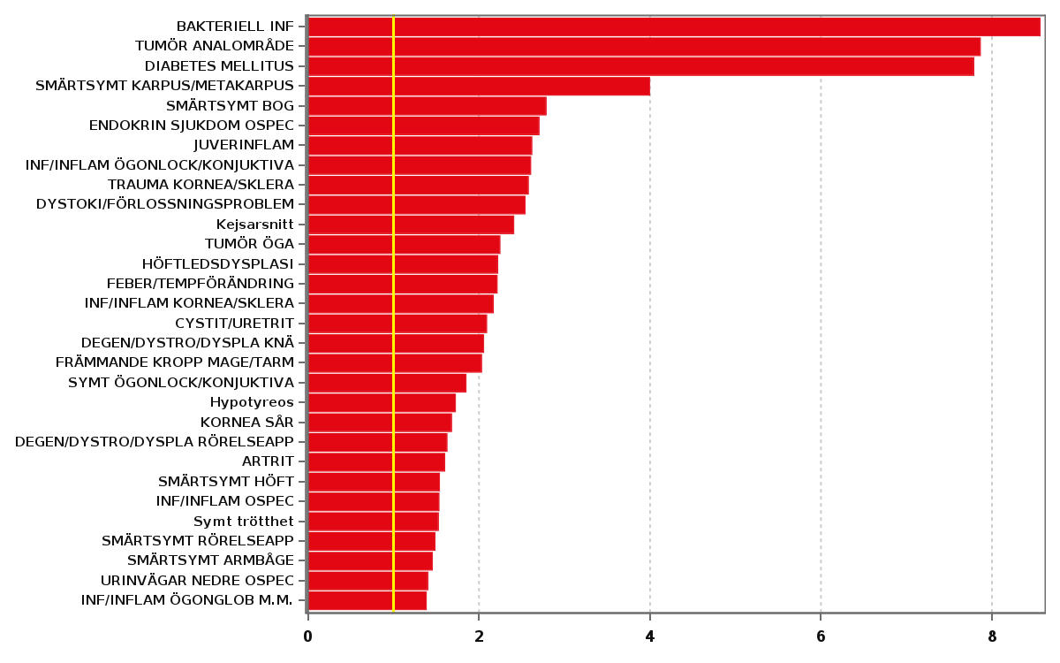
Diagram 6: Relativ Risk Morbiditet för Specifika Orsaker (Nivå 1) – Samojedhund jämförd med Alla Raser 2016-2021
Notera: Sällsynta diagnoser med hög Relativ Risk kan uppträda i detta diagram. Jämför därför med föregående diagram för att avgöra dels hur vanlig diagnosen är, dels dess Relativa Risk. Finns diagnosen med i både diagram 5 och 6 är det extra viktigt att titta närmare på diagnosen. Kategorier visas endast om minst 8 stycken djur haft diagnosen.

Slide 41
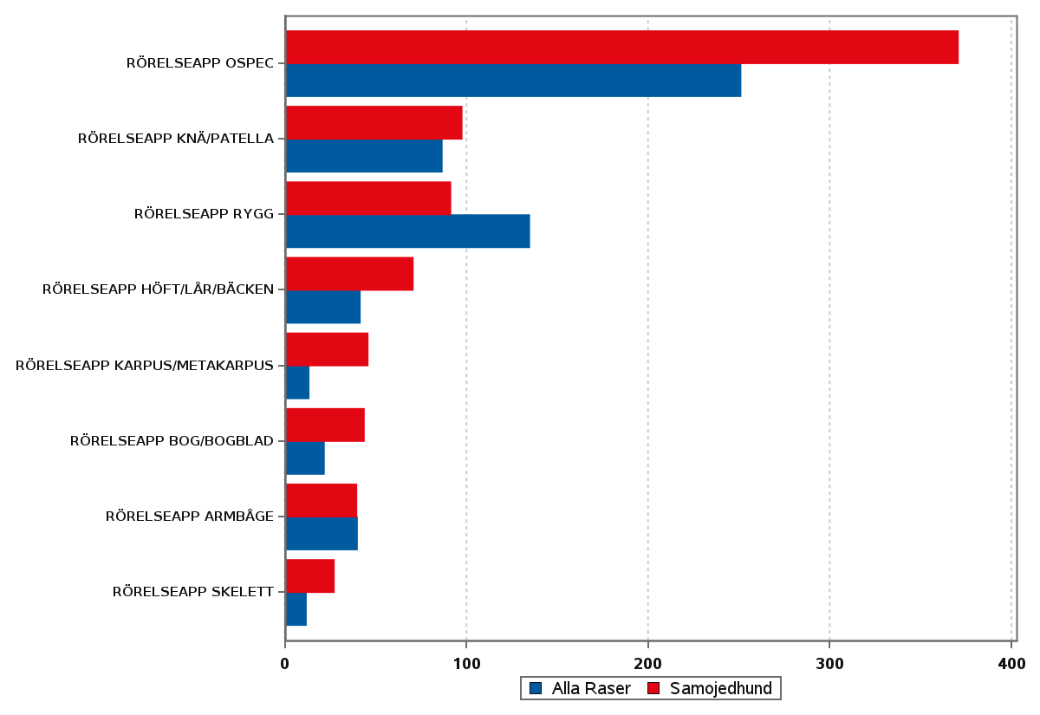
Diagram 9: Morbiditet (per 10 000 ÅUR) för Symtom från Rörelseapparaten – Samojedhund och Alla Raser 2016-2021
Notera: 'Rörelseapp/ospec' innebär att veterinären inte angav ett specifikt område eller diagnos alternativt att det fanns symtom från två områden eller fler. Kategorier visas endast om minst 8 stycken djur har haft diagnosen.

Slide 42
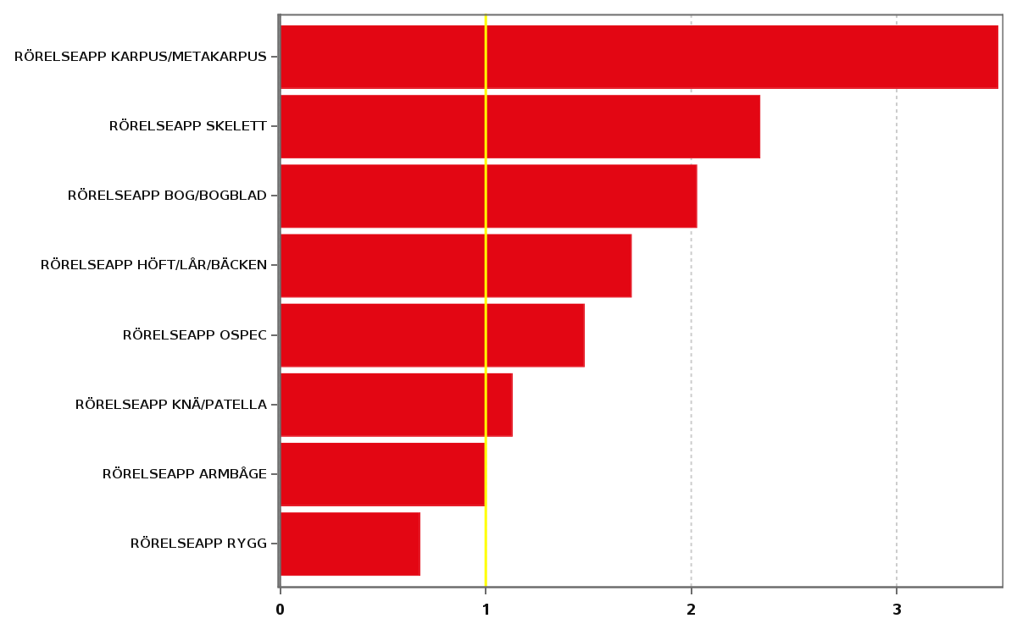
Diagram 10: Relativ Risk Morbiditet för Symtom från Rörelseapparaten – Samojedhund jämförd med Alla Raser 2016-2021
Tolkning: Som för diagram 4. Notera: Kategorier visas endast om minst 8 stycken djur har haft diagnosen.

